Slide 1
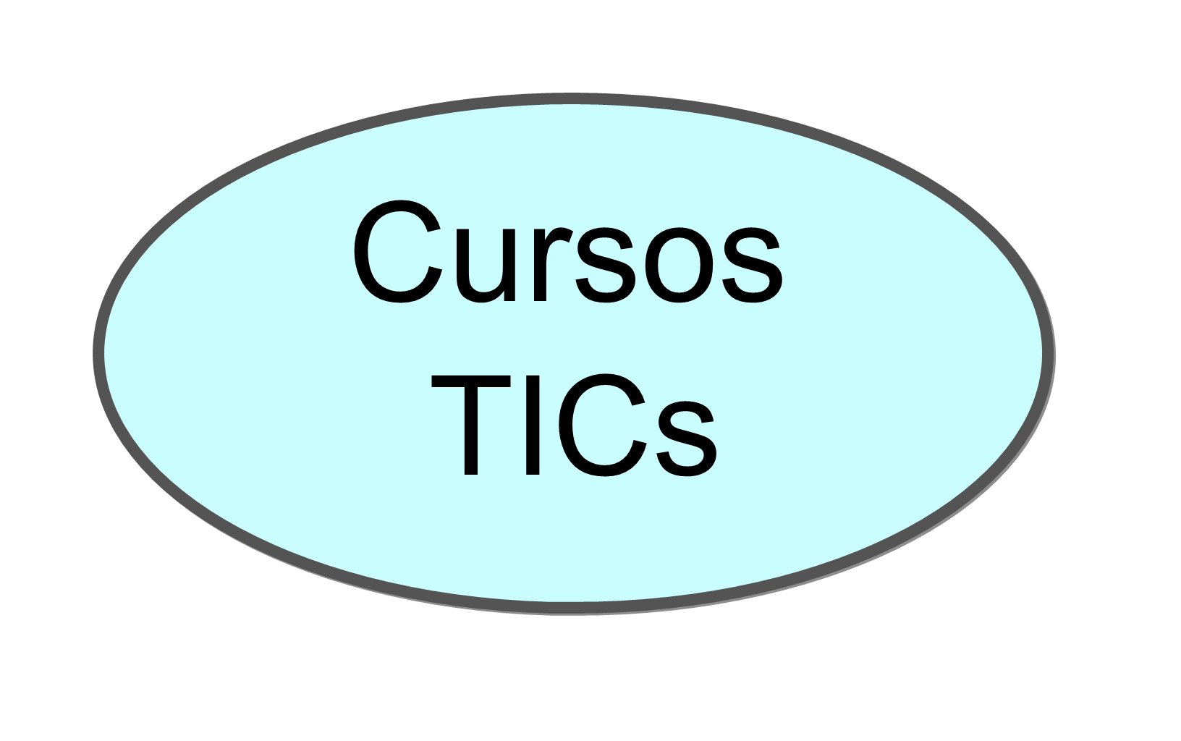
Cursos TICs
Aplicación en la Educación

Slide 3
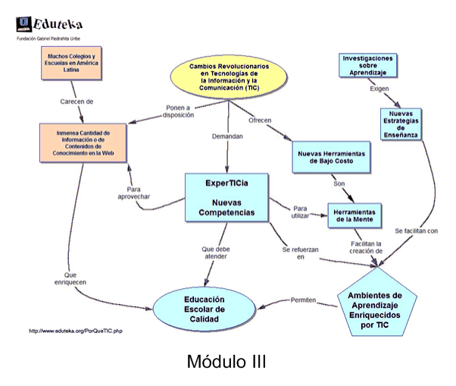
Nuevas Competencias Pedagógicas

Slide 4
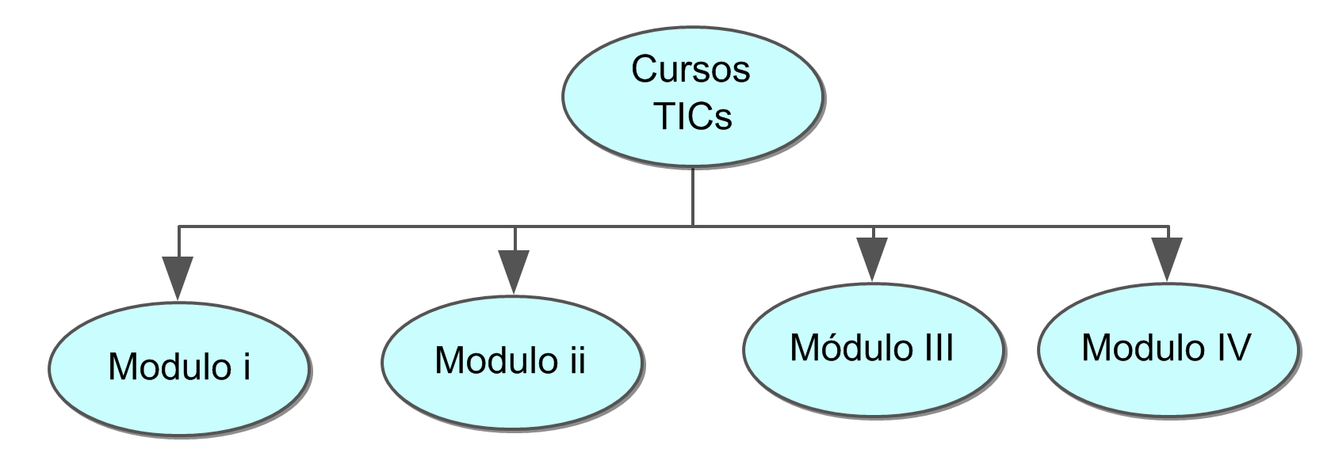
Cursos TICs
Modulo I
Modulo II
Módulo III
Modulo IV

Slide 5
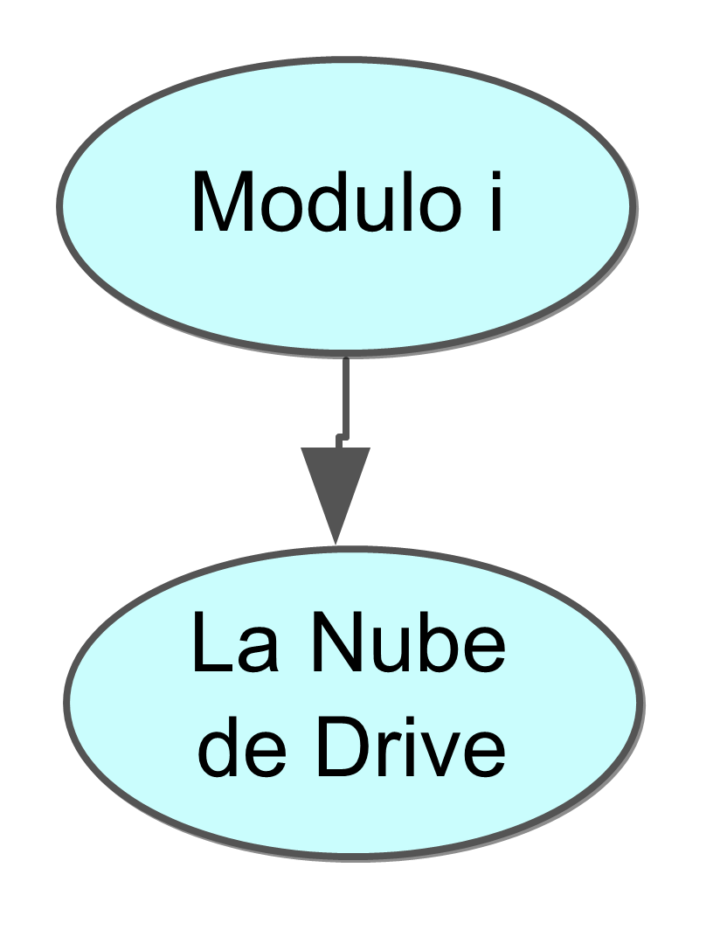
Modulo I
La Nube de Drive

Slide 6
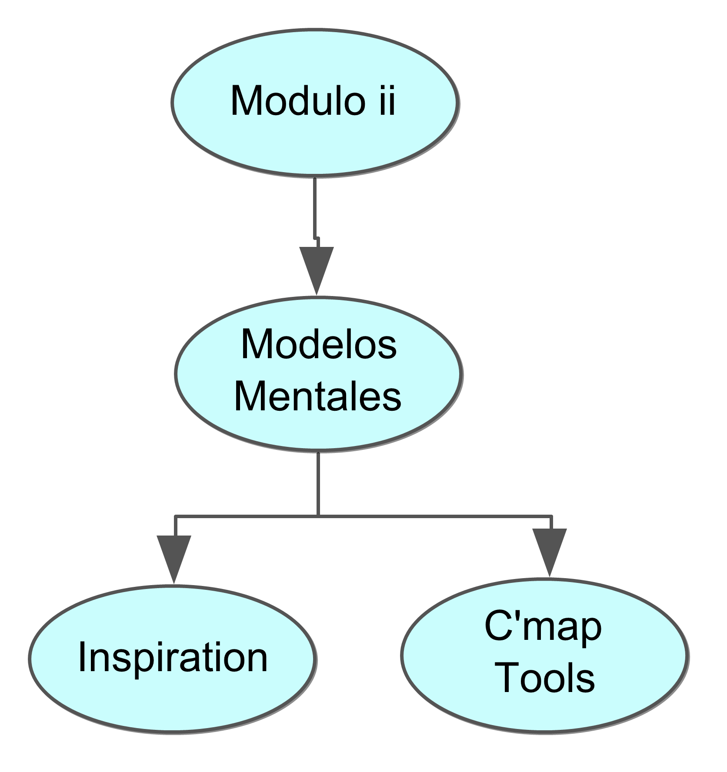
Modulo II
Modelos Mentales
  Inspiration
  C'map Tools

Slide 7
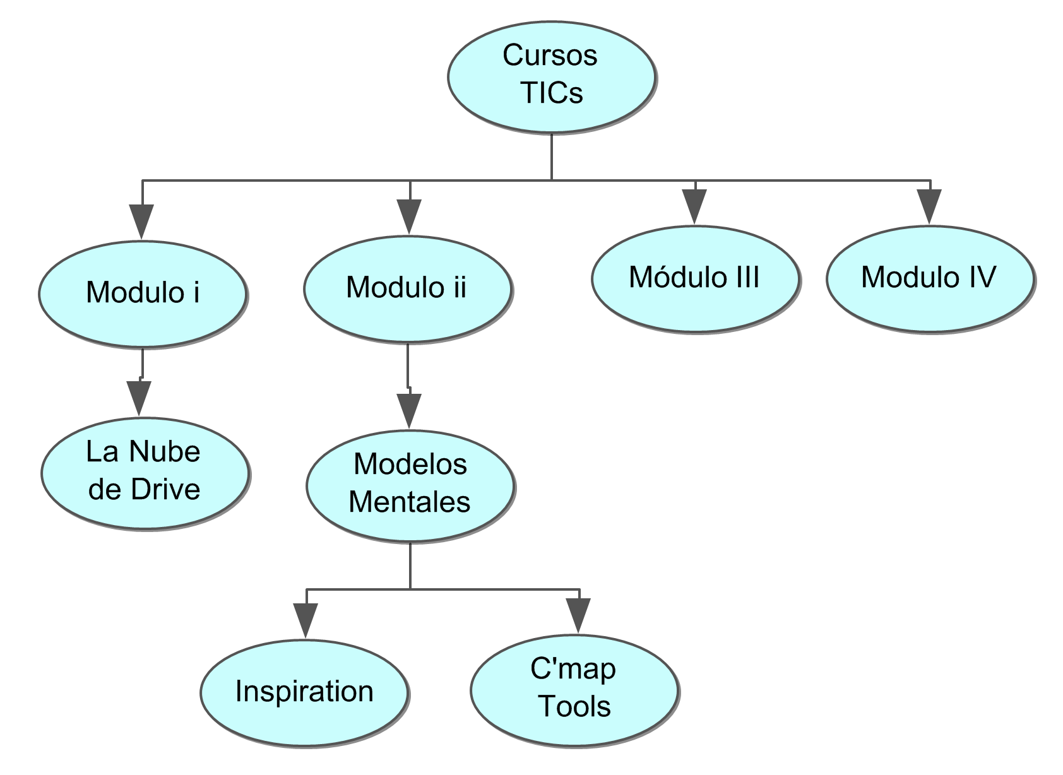
Módulo III

Slide 8
Modulo IV

